Slide 1

HERENCIA Y POLIMORFISMO
Curso: Programación Orientada a Objetos

Slide 2
Logro de la Unidad
Al finalizar la unidad el alumno construye programas aplicando los principios de herencia y polimorfismo.

Slide 3
Agenda
Herencia
Generalización
Jerarquia de Clases
Tipos de Herencia
Polimorfismo

Slide 4
Herencia
Es un mecanismo que permite extender funcionalidades y características de una entidad existente hacia una nueva entidad.
La idea detrás de la herencia es que puede crear nuevas clases que se basan en clases existentes. Cuando hereda de una clase existente, reutiliza (o hereda) sus métodos y puede agregar nuevos métodos y campos para adaptar su nueva clase a nuevas situaciones.
Es un camino para reutilizar código.
Podemos agregar métodos y atributos para crear nuevas clases

Slide 5
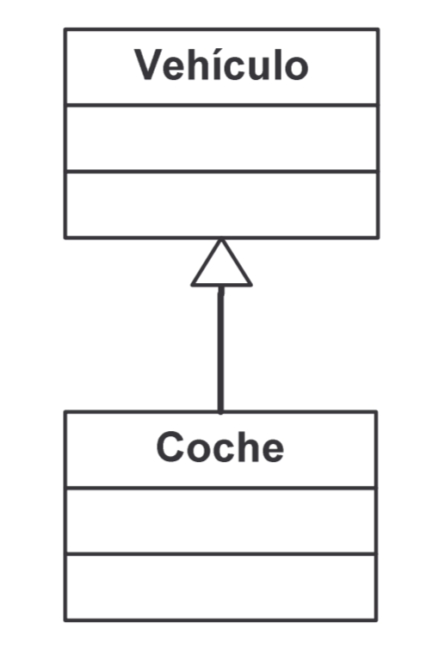
UML Generalización
La relación es una herencia (generalización / especialización)

Slide 6
Debe responder a tres condiciones:
Tener atributos y métodos comunes a las clases involucradas.
La clase hija "es un tipo de" la clase padre.
La clase hija debe comportarse como la clase padre.
La herencia es transitiva: una clase puede heredar características
de las superclases que se encuentran muchos niveles más arriba en la jerarquía de herencia.
Ejemplo: si la clase Perro es una subclase de la clase Mamífero, y la clase Mamífero es una subclase de la clase Animal, entonces el Perro heredará atributos tanto de Mamífero como de Animal.

Slide 7
Herencia en Java
Java permite definir una clase como subclase de una clase padre (superclase).
class clase_hija extends clase_padre
{
//cuerpo de la clase
.........
}

Slide 8
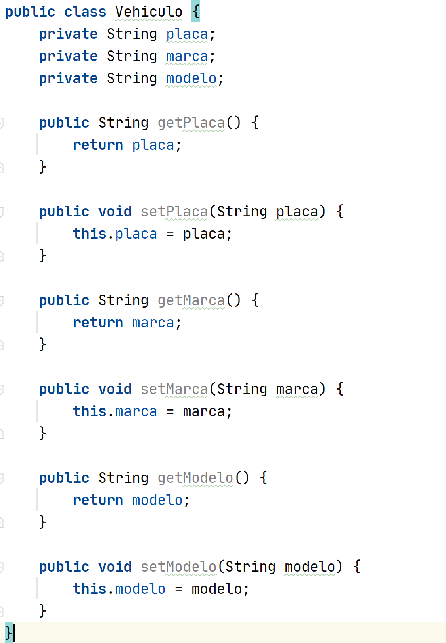

Slide 9
class Auto extends Vehiculo { public String maletera; public String parabriza; private String plumillas; public Auto(String placa, String marca, String modelo, String maletera, String parabriza, String plumillas) { super(placa, marca, modelo); this.maletera = maletera; this.parabriza = parabriza; this.plumillas = plumillas; } public void correr(){ System.out.println("Rrrrrrr auto"); } public String getMaletera() { return maletera; } public void setMaletera(String maletera) { this.maletera = maletera; } public String getParabriza() { return parabriza; } public void setParabriza(String parabriza) { this.parabriza = parabriza; } public String getPlumillas() { return plumillas; } public void setPlumillas(String plumillas) { this.plumillas = plumillas; } }

Slide 10
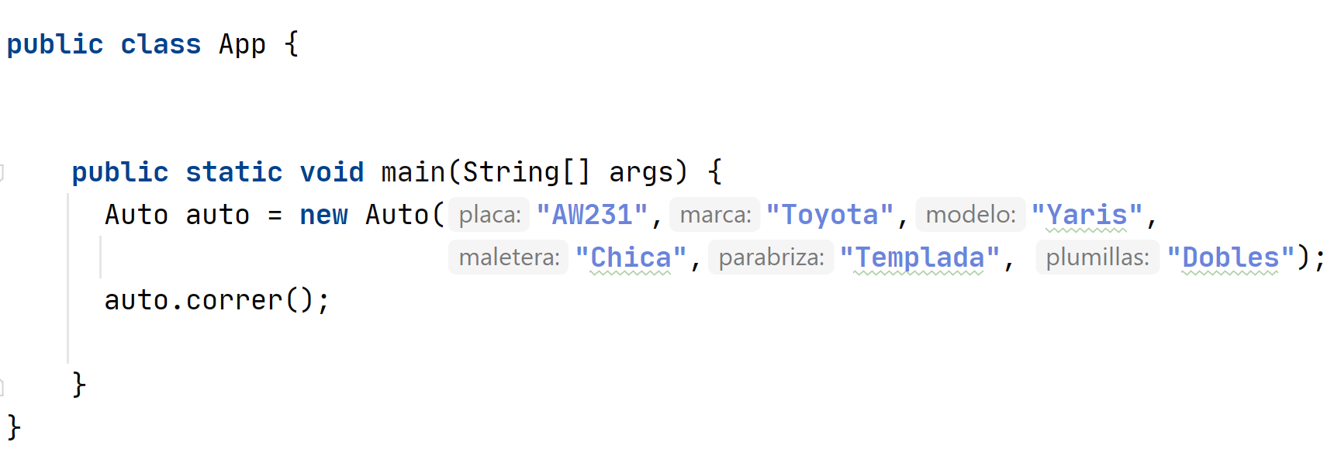

Slide 11
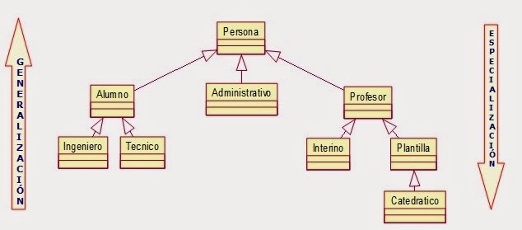
Jerarquía de Clases

Slide 12
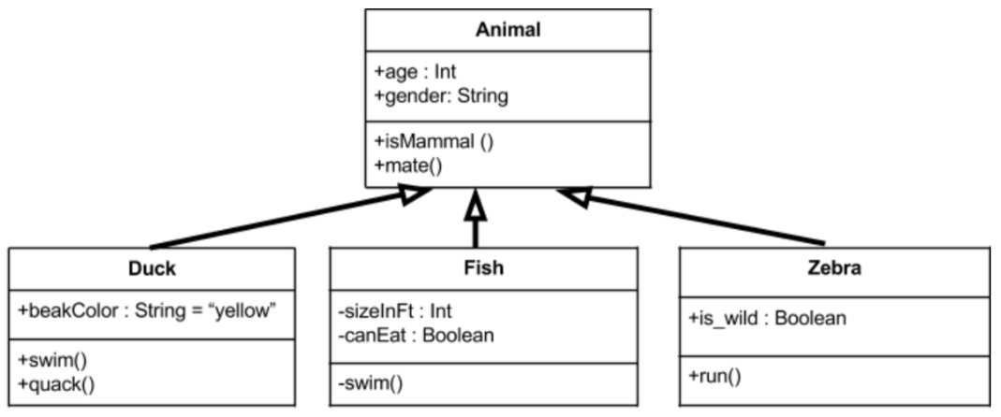
Que se hereda?
Una clase hereda de sus padres:
Atributos
Operaciones
Una subclase puede:
Agregar atributos, operaciones y relaciones adicionales
Redefinir las operaciones heredadas, a esto se denomina sobrecarga (overloading).

Slide 13
La Clase Object
La clase Object es la raíz de toda la jerarquía de clases de Java. Todas las clases de Java derivan de Object.
La clase Object tiene métodos interesantes para cualquier objeto que son heredados por cualquier clase. Entre ellos se pueden citar los siguientes:
Métodos que pueden ser redefinidos por el programador:
clone()
equals()
toString()
finalize()

Slide 14
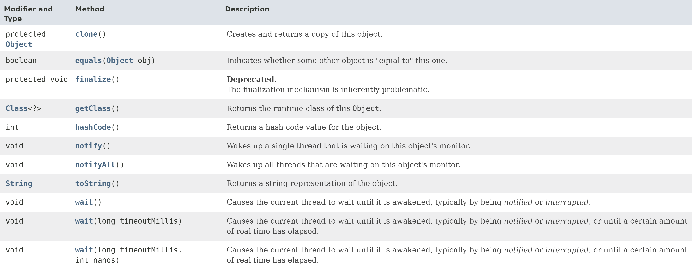
La Clase Object

Slide 15
Tipos de Herencia
De implementación: La implementación de los métodos es heredada. Puede sobreescribirse en las clases derivadas.
De interfase: Sólo se hereda la interfaz, no hay implementación a nivel de la interfase o Clases Abstracta.

Slide 16
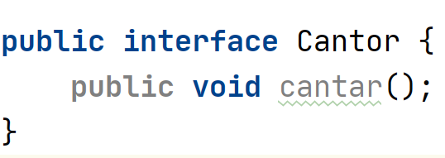
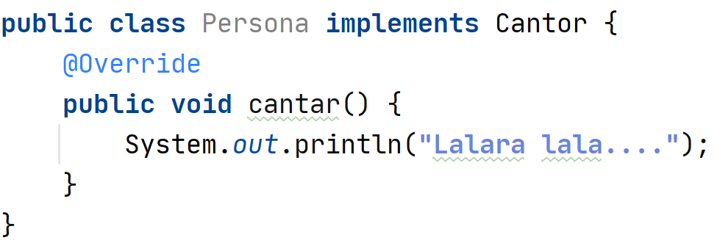
Herencia a nivel de Interfaces

Slide 17
POLIMORFISMO
El polimorfismo el la capacidad que tienen los objetos para reaccionar de diferente manera ante un mismo mensaje. Estos objetos deben tener métodos en común (métodos polimórficos) a nivel de herencia o interface.
Es un caso especial la Herencia a nivel de sólo métodos.

Slide 18
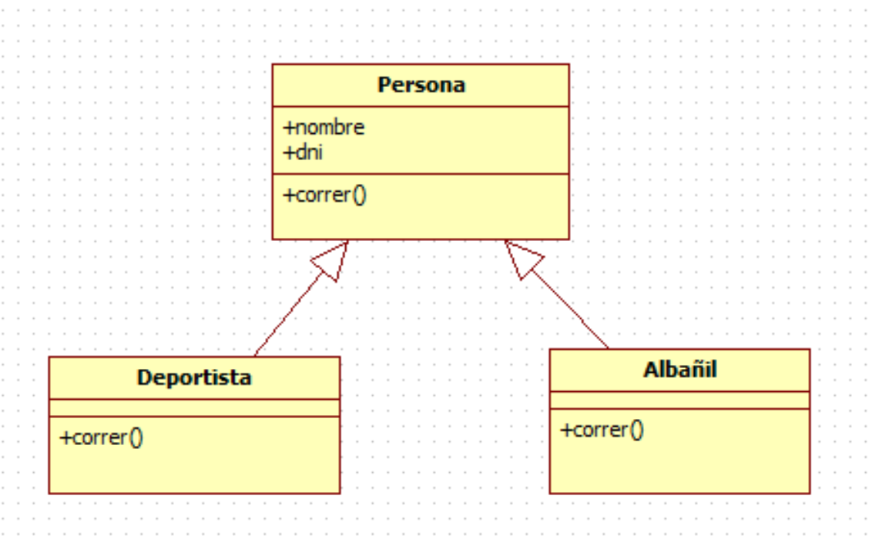
Clase abstracta

Slide 19
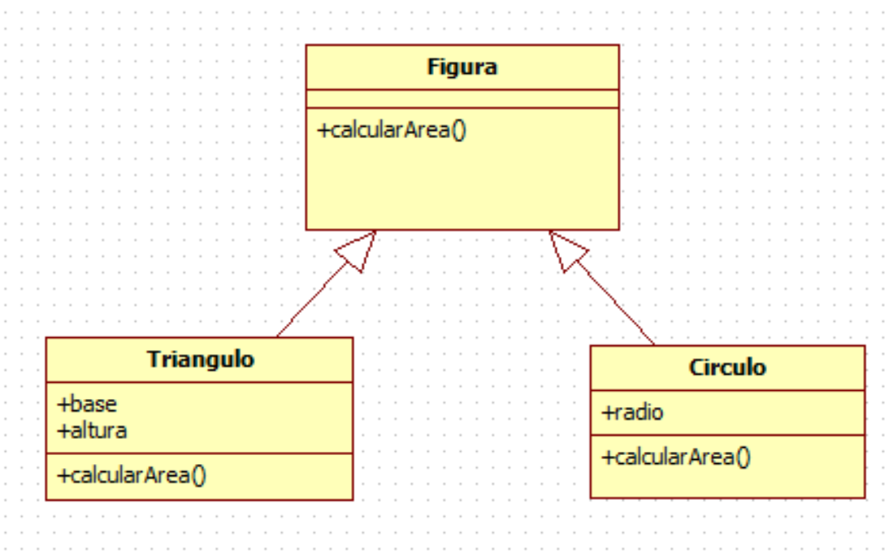
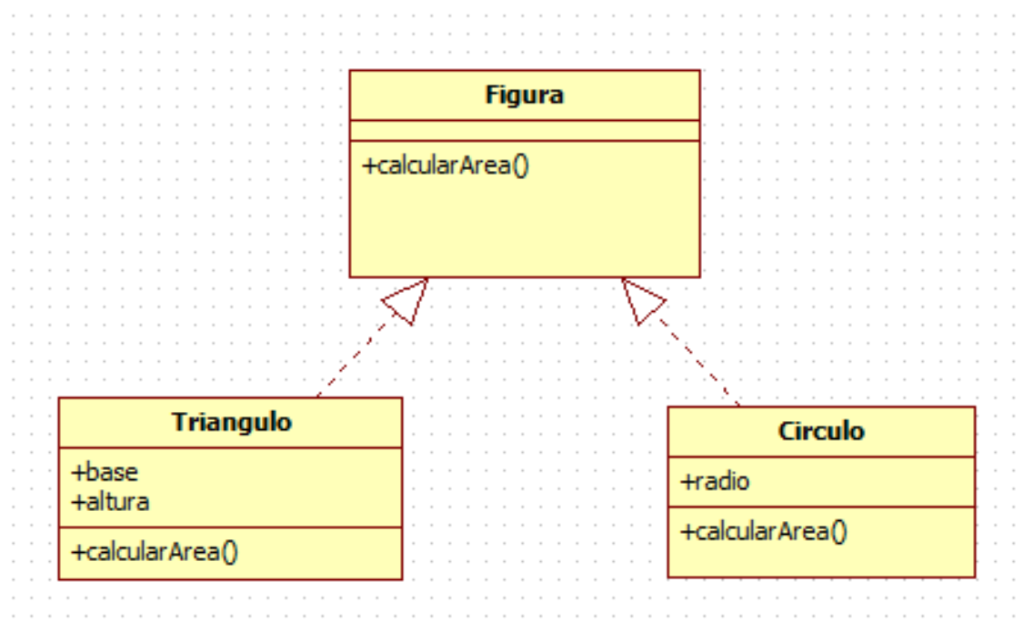
Clase abstracta
Interface

Slide 20
//Clase abstracta Poligono
public abstract class Poligono {
private int numLados;
public Poligono() {
}
public Poligono(int numLados) {
this.numLados = numLados;
}
public int getNumLados() {
return numLados;
}
public void setNumLados(int numLados) {
this.numLados = numLados;
}
//Declaración del método abstracto area()
public abstract double area();
}

Slide 21
//Clase Rectangulo
public class Rectangulo extends Poligono{
private double lado1;
private double lado2;
public Rectangulo() {
}
public Rectangulo(double lado1, double lado2) {
super(2);
this.lado1 = lado1;
this.lado2 = lado2;
}
public double getLado1() {
return lado1;
}
public void setLado1(double lado1) {
this.lado1 = lado1;
}
public double getLado2() {
return lado2;
}
public void setLado2(double lado2) {
this.lado2 = lado2;
}
//Implementación del método abstracto area()
//heredado de la clase Polígono
@Override
public double area(){
return lado1 * lado2;
}
}

Slide 22
//Clase Triangulo
public class Triangulo extends Poligono{
private double lado1;
private double lado2;
private double lado3;
public Triangulo() {
}
public Triangulo(double lado1, double lado2, double lado3) {
super(3);
this.lado1 = lado1;
this.lado2 = lado2;
this.lado3 = lado3;
}
public double getLado1() {
return lado1;
}
public void setLado1(double lado1) {
this.lado1 = lado1;
}
public double getLado2() {
return lado2;
}
public void setLado2(double lado2) {
this.lado2 = lado2;
}public double getLado3() {
return lado3;
}
public void setLado3(double lado3) {
this.lado3 = lado3;
}
//Implementación del método abstracto area()
//heredado de la clase Polígono
@Override
public double area(){
double p = (lado1+lado2+lado3)/2;
return Math.sqrt(p * (p-lado1) * (p-lado2) * (p-lado3));
}
}

Slide 23
public static void main(String[] args) {
Triangulo t = new Triangulo(3.25,4.55,2.71);
System.out.printf("Área del triángulo: %.2f %n" , t.area());
Rectangulo r = new Rectangulo(5.70,2.29);
System.out.printf("Área del rectángulo: %.2f %n" , r.area());
}

Slide 24
Gracias!

